Slide 1


ПРОЕКТ «КАЛИЙГРАД»
В ДЕТСКОМ ОЗДОРОВИТЕЛЬНОМ ЛАГЕРЕ «УРАЛЬСКИЕ САМОЦВЕТЫ»,
ПАО «УРАЛКАЛИЙ»
Пермский край, г. Соликамск

Slide 2


ЦЕЛЬ
ПОЗНАКОМИТЬ УЧАЩИХСЯ ШКОЛ В ВОЗРАСТЕ ОТ 7 ДО 12 ЛЕТ, ОТДЫХАЮЩИХ В ДЕТСКОМ ОЗДОРОВИТЕЛЬНОМ ЛАГЕРЕ «УРАЛЬСКИЕ САМОЦВЕТЫ»,
ПРИНАДЛЕЖАЩЕМ КОМПАНИИ ПАО «УРАЛКАЛИЙ»
1
2
с деятельностью предприятия,
с профессиями людей, работающих на нем.
4
ЗАДАЧИ
3
2
1
Заинтересовать школьников
деятельностью компании.
Предоставить возможность «на практике» познакомиться с различными направлениями деятельности компании (например, получить готовый продукт («хлористый калий») и узнать о профессиях (например, попробовать себя в качестве механика).
Рассказать об основных направлениях деятельности компании (технология производства, механика, строительство, контроль качества, транспортировка готовой продукции и другие).
Дать представление школьникам о компании "Уралкалий" и выпускаемой продукции.

Slide 3


ОПИСАНИЕ ПРАКТИКИ
НА БАЗЕ ДОЛ, НА ВСЕХ СМЕНАХ ВО ВСЕХ ОТРЯДАХ,
БЫЛ РЕАЛИЗОВАН КОМПЛЕКС ПРОФОРИЕНТАЦИОННЫХ МЕРОПРИЯТИЙ, А ИМЕННО:
3
«ПОЗНАЮ МИР КАЛИЙНОЙ ПРОМЫШЛЕННОСТИ»
«КАЛИЙНАЯ ИНТЕЛЛЕКТУАЛОЧКА»
«КАЛИЙНАЯ ЛАБОРАТОРИЯ»
ЦИКЛ РОЛИКОВ О КОМПАНИИ
И ПРОФЕССИЯХ «УДОБРЯТОРЫ», КОТОРЫЙ РАССКАЗЫВАЕТ
О ПРЕДПРИЯТИИ В ЦЕЛОМ,
ЕГО ПРОДУКЦИИ, ОСНОВНЫХ ПРОФЕССИЯХ И ГОРОДАХ,
ГДЕ РАСПОЛОЖЕНЫ ПРОИЗВОДСТВЕННЫЕ МОЩНОСТИ КОМПАНИИ.
Цикл включает в себя: ознакомительный материал, викторину, видеоролик, обсуждение после просмотра. Периодичность – 1 раз в 2 дня.
ИНТЕЛЛЕКТУАЛЬНАЯ ИГРА, КОТОРАЯ ПРОВОДИТСЯ НА ОСНОВЕ ЗНАНИЙ, ПОЛУЧЕННЫХ ИЗ ЦИКЛА МАТЕРИАЛОВ «ПОЗНАЮ МИР КАЛИЙНОЙ ПРОМЫШЛЕННОСТИ».
Игра организованна между младшими и старшими отрядами и состоит из четырех раундов: трех основных и одного финального. Игра содержит соревновательный аспект, который предполагает зарабатывание баллов, чем сложнее вопрос, тем больше его стоимость.
ОТКРЫТАЯ ИГРОВАЯ ПЛОЩАДКА С ПЯТЬЮ СТАНЦИЯМИ:
1. Технологическая цепочка:
Добыча (Предлагается детям самостоятельно отколоть кусочек руды от огромного куска породы с помощью инструмента) –
Обогащение (Предлагается школьникам обогатить добытую руду с помощью химических превращений (опытов))
Фасовка (Упаковка ее во флаконы с символикой ПАО «Уралкалий»).;
2. Механика (сборка механизма из шестерёнок для знакомства с профессией механика);
3. Контроль качества продукции (разделение калийной руды от «примесей», чтобы показать важность профессии контролёра качества продукции.);
4. Строительство (сборка паззлов, разработанных специально для компании);
5. Транспортировка (рассказать о транспортировке продукции).
Все станции с испытаниями работают одновременно. Задача каждой команды – пройти испытание на всех станциях. После успешного прохождения всех станций школьники создают для себя сувенирный флакон с продукцией (измельченной рудой) компании.
Периодичность – 1 раз в середине смены.

Slide 4



ОПИСАНИЕ ПРАКТИКИ
НА БАЗЕ ДОЛ, НА ВСЕХ СМЕНАХ ВО ВСЕХ ОТРЯДАХ,
БЫЛ РЕАЛИЗОВАН КОМПЛЕКС ПРОФОРИЕНТАЦИОННЫХ МЕРОПРИЯТИЙ, А ИМЕННО:
4
ВИРТУАЛЬНАЯ ЭКСКУРСИЯ
В ШАХТУ ПО СРЕДСТВАМ
VR ОЧКОВ.
КОНКУРС РИСУНКОВ «МОИ ПАПА,МАМА В ПРОФЕССИИ»
«ТОЧКА РОСТА»
МУЗЕЙ КАЛИЙНОЙ ПРОМЫШЛЕННОСТИ ПАО «УРАЛКАЛИЙ»
ПРОВОДИЛСЯ В РАМКАХ ЗАНЯТИЙ ТВОРЧЕСКОЙ МАСТЕРСКОЙ.
ЦИКЛ ВИДЕОРОЛИКОВ,
в которых в увлекательной форме сотрудники компании рассказывают о своей профессии, как они пришли в компанию, какое образование и где получили, увлечениях, поддерживаемых компанией и многое другое) Транслировалась в актовом зале ДОЛ.
ПОСЕЩЕНИЕ МУЗЕЯ КОМПАНИИ,
знакомство с историей Уралкалий, с основными профессиями.

Slide 5


КОЛИЧЕСТВЕННЫЕ И КАЧЕСТВЕННЫЕ РЕЗУЛЬТАТЫ РЕАЛИЗАЦИИ ПРАКТИКИ
1088 школьников
56
школьникам
>10
профессий
КАЖДЫЙ ШКОЛЬНИК
ПО ОКОНЧАНИИ СМЕНЫ ПОЛУЧИЛ СУВЕНИРНУЮ ПРОДУКЦИЮ С СИМВОЛИКОЙ КОМПАНИИ
(стикерпаки, ручки, блокноты, бутылки и тп)
Охват мероприятия
(4 смены по 272 человек)
присвоено звание «Юный калийщик».
калийной промышленности
изучено
Отдельные профориентационные мероприятия проекта «Калийград» проводятся в школах и детских садах
ПРОЕКТ ТИРАЖИРУЕТСЯ

Slide 6
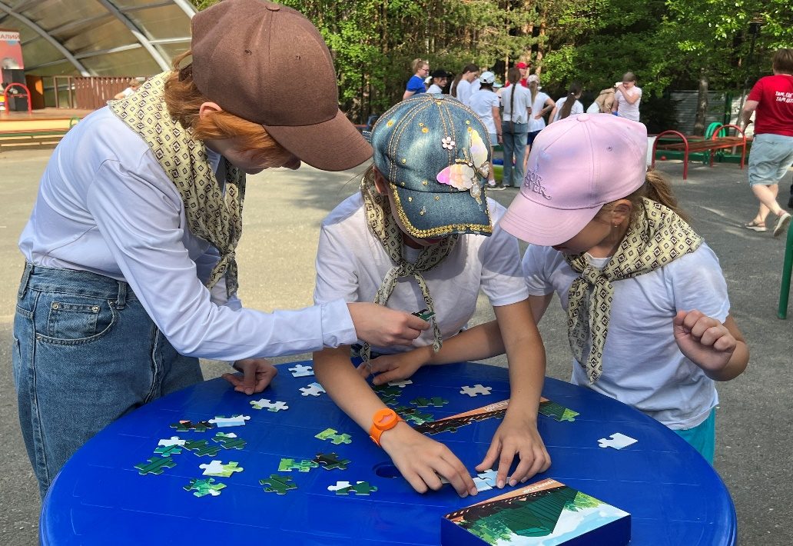
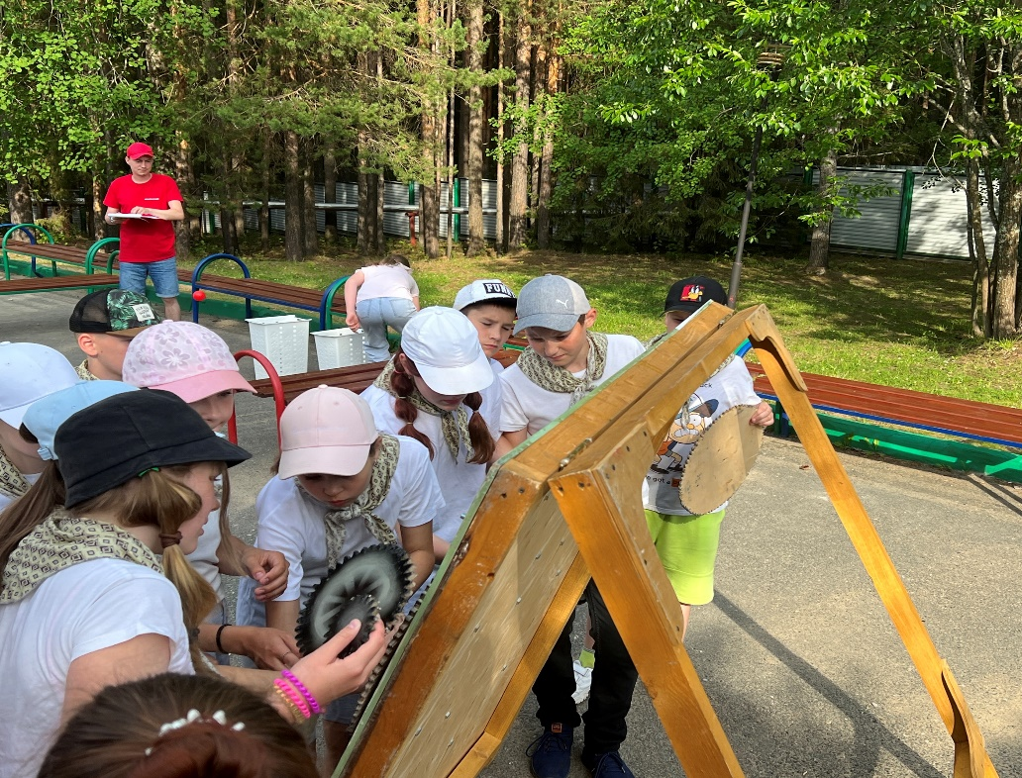
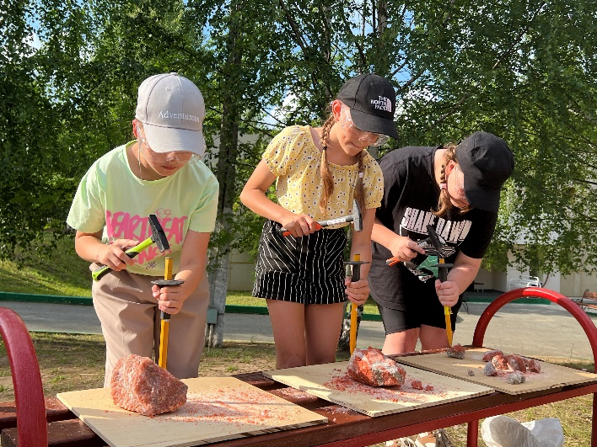
1.
2.
3.
ССЫЛКИ НА ПУБЛИКАЦИИ О ПРАКТИКЕ
ФОТО МАТЕРИАЛЫ
ССЫЛКА НА ВИДЕОМАТЕРИАЛ
О ПРАКТИКЕ
https://mobapp.uralkali.com/news/3911
https://vk.com/video-56865250_456248079

